Slide 1
PEME 2016 PROCEDIMENTOS PARA A PRESTAÇÃO DE CONTA DO ADIANTAMENTO DA VERBA Programa Enriquecimento Merenda Escolar 2016

Slide 2
INSTRUÇÕES
PRESTAÇÃO DE CONTAS FINANÇAS
LEIA COM ATENÇÃO
A SEQUÊNCIA DOS DOCUMENTOS NO PROCESSO DE PRESTAÇÃO DE CONTAS DEVE SER A RELACIONADA ABAIXO:
CAPA (FEITO PELA DE)
TERMO DE AUTUAÇÃO (FEITO PELA DE)
NE (FEITO PELA DE)
PD (FEITO PELA DE)
OB (FEITO PELA DE)
HISTORICO
OFÍCIO
BALANCETE
NOTA FISCAL (ORDEM SEQUENCIAL)
CHEQUES (ORDEM SEQUENCIAL)
EXTRATO
PESQUISA DE PREÇO
ORÇAMENTOS (03 ) (ORDEM SEQUENCIAL)

Slide 3
AS FOLHAS DO PROCESSO DEVERÃO APENAS SER NUMERADAS PELA DE

Slide 4
NOTA DE EMPENHO
PD/OB
FOLHA COM O HISTÓRICO DO REPASSE
1.A Nota de Empenho, a Programação de Desembolso (PD) e a Ordem Bancária (OB) serão emitidas pelas Diretorias de Ensino, que as encaminharão para as Unidades Escolares.
2.A NE, a PD, a OB e a Folha com o Histórico do Repasse deverão obrigatoriamente ser parte integrante do Processo de Prestação de Contas do Programa de Enriquecimento da Merenda Escolar

Slide 5
OFÍCIO
Deverá ser preenchido conforme o modelo disponibilizado na Intranet, contendo a assinatura do responsável pelo adiantamento e a de seu superior imediato.

Slide 6
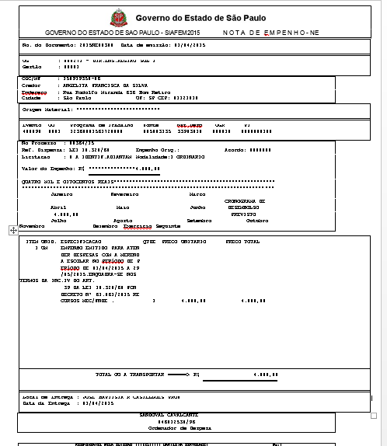

Slide 7
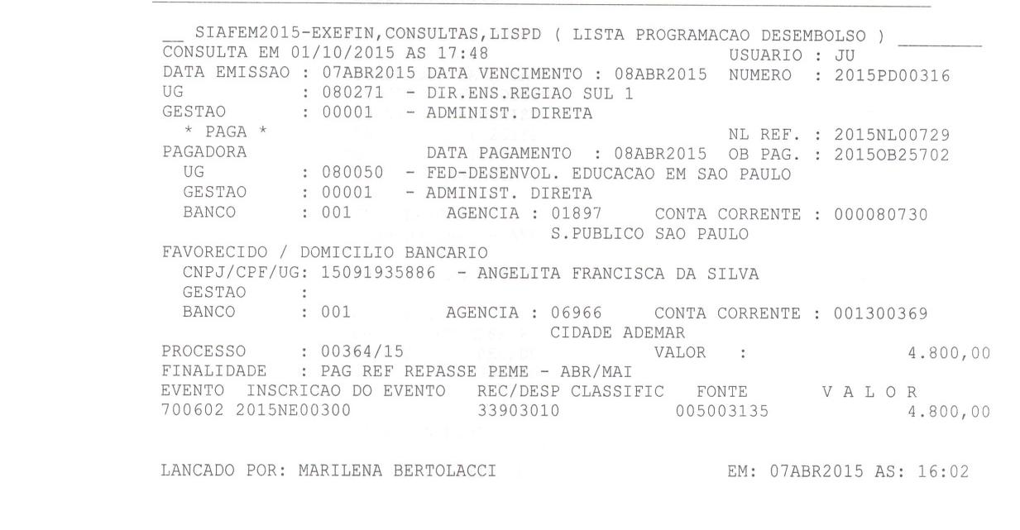
PROGRAMAÇÃO DE DESEMBOLSO(PD)

Slide 8
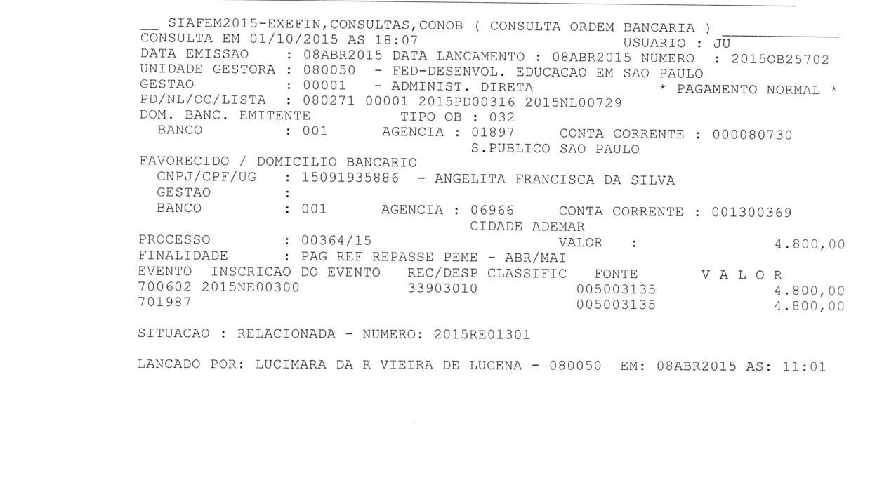
ORDEM BANCÁRIA (OB)

Slide 9
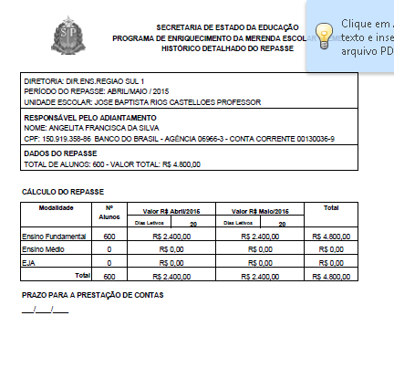
HISTORICO DO REPASSE

Slide 10
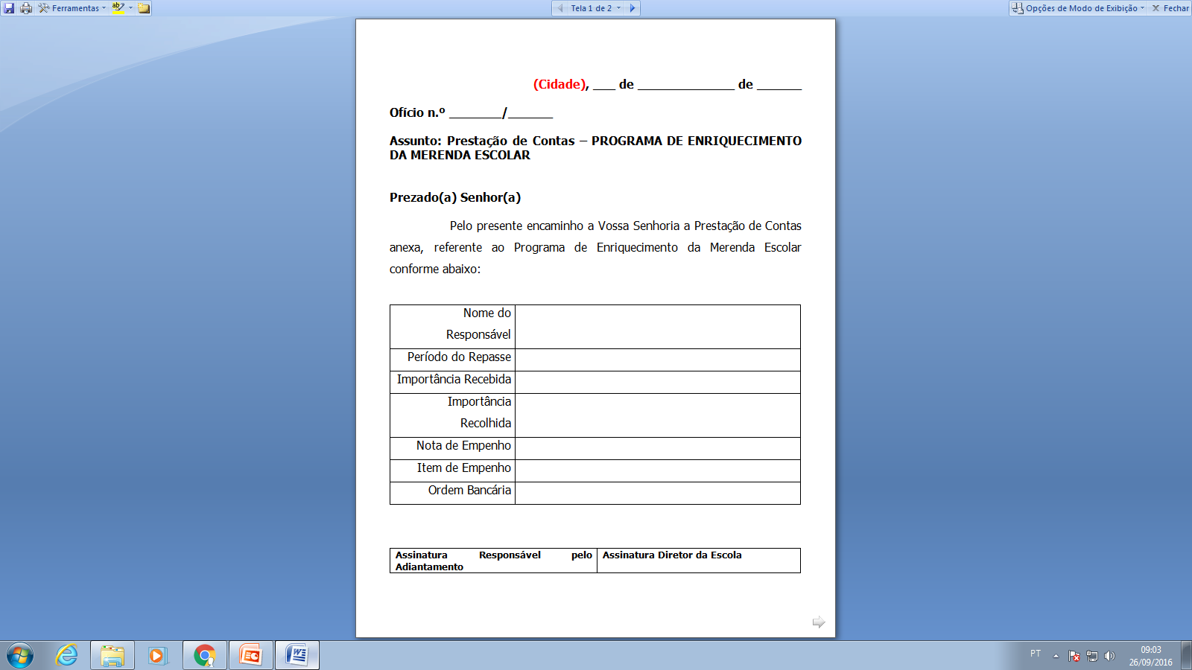

Slide 11
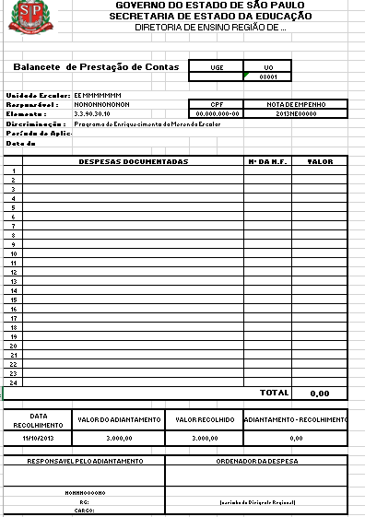

Slide 12
NOTAS FISCAIS
A Nota Fiscal deverá ser emitida dentro do período de aplicação da verba. A data limite para emissão da Nota é a data que consta da Nota de Empenho, normalmente o último dia letivo do mês.
•O processo de Prestação de Contas deverá conter no mínimo uma Nota Fiscal para cada mês.
•Não serão autorizadas as Notas Fiscais fora do período de aplicação da verba. As Notas Fiscais emitidas fora do período deverão ter o valor RECOLHIDO

Slide 13
As Notas Fiscais não podem conter rasuras, emendas ou alterações. Em caso de lapso a mesma deve vir acompanhada de Carta de Correção devidamente endereçada a Unidade Escolar, datada, assinada e carimbada pelo Fornecedor.
•Não serão autorizadas cartas de correção para alteração de Valores e/ou Datas de Emissão e/ou destinatário.
•A Unidade Escolar deverá colar a Nota Fiscal na folha de colagem onde constam todas as informações necessárias que devem ser preenchidas pela Unidade Escolar.
•A Nota Fiscal deverá ser, obrigatoriamente, nota fiscal eletrônica
DADOS PARA PREENCHIMENTO DA NOTA FISCAL Os dados para o preenchimento das Notas Fiscais tais como Razão Social, Endereço, Bairro, Município, CEP e CNPJ devem ser os dados da DIRETORIA DE ENSINO.

Slide 14
IMPORTANTE
Deverá constar no campo “Dados Adicionais” “Informações Complementares” da Nota Fiscal RECURSO MEC/FNDE
Caso o Fornecedor esqueça de digitar esta informação RECURSO MEC/ FNDE, a mesma deverá ser carimbada na Nota Fiscal.
Deverá constar também neste campo “Dados Adicionais” “Informações Complementares” da Nota Fiscal a modalidade de Ensino FUNDAMENTAL ou MÉDIO ou EJA.

Slide 15
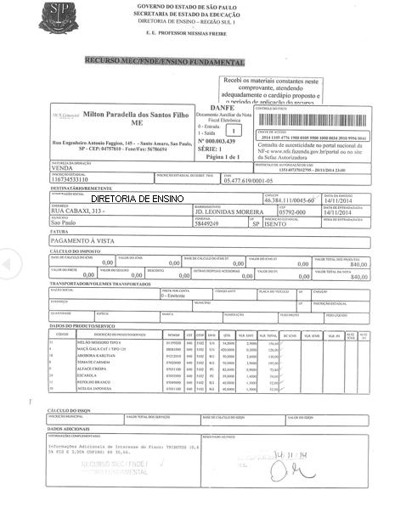

Slide 16
PESQUISA DE MERCADO
Todo início de mês a Unidade Escolar deverá realizar uma pesquisa de mercado dos produtos pretendidos, em 03 diferentes estabelecimentos, para assim identificar qual deles oferece o melhor preço e qualidade.
As pesquisas de preços deverão ser assinadas pelo Diretor da Unidade Escolar .
A pesquisa deverá apresentar a data de sua realização que deverá, obrigatoriamente, anteceder a data da Nota Fiscal.

Slide 17
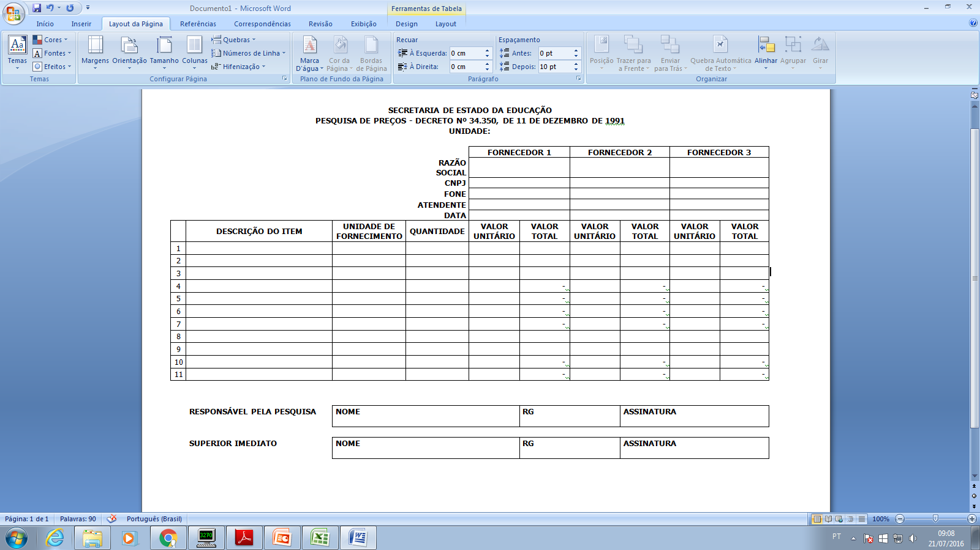

Slide 18
EXTRATOS BANCÁRIOS
1.Todos os cheques utilizados para o pagamento aos fornecedores deverão estar relacionados no extrato bancário.
2.O Saldo final deve sempre estar ZERADO e caso não esteja, deve acompanhar um Oficio justificando os motivos.

Slide 19
RECOLHIMENTO
O RECOLHIMENTO DEVERÁ OCORRER QUANDO:
1.Da não utilização de todo ou parte da verba repassada.
2.Compra de produtos indevidos (despesa glosada).
3.Emissão de Nota Fiscal fora do período de aplicação da verba.
4.Erro no cálculo dos valores para cada modalidade de ensino. Quando houver recolhimento, a Guia (GDAE) e o comprovante de pagamento deverão ser anexados ao processo Na guia de recolhimento deverá constar o número da NE.
TODO RECOLHIMENTO DEVERÁ SER DEVIDAMENTE JUSTIFICADO ATRAVÉS DE OFÍCIO

Slide 20
PEMEWEB
Cadastro
Gerar Guia de Recolhimento
•Possibilita gerar guia de recolhimento. Para acessar essa funcionalidade, no menu “Cadastrar” selecione a opção “Gerar Guia de Recolhimento” , conforme ilustra imagem abaixo :

Slide 21
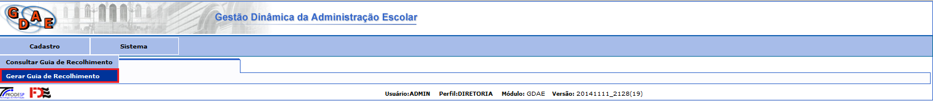

Slide 22
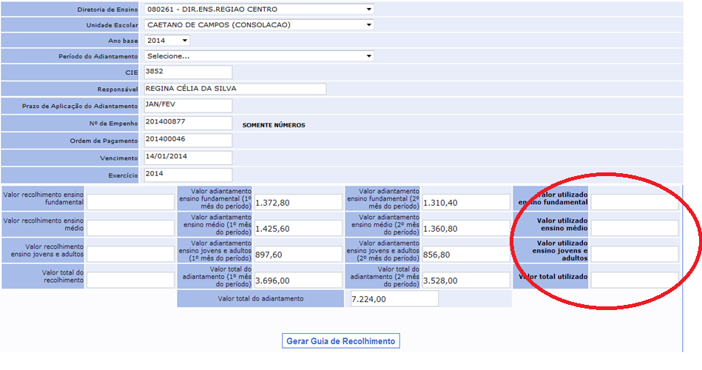
SISTEMA GUIA DE RECOLHIMENTO - GDAE

Slide 23
OBSERVAÇÕES
Atentar para a montagem do processo, organizando as Notas Fiscais de acordo com o balancete;
Não furar as notas fiscais e não prendê-las nos colchetes, pois isso dificulta a análise do processo;
Nunca deixe para efetuar os gastos no último dia do repasse;
Nunca gaste mais do que recebeu;
Se gastar menos, não se esqueça de recolher o saldo

Slide 24
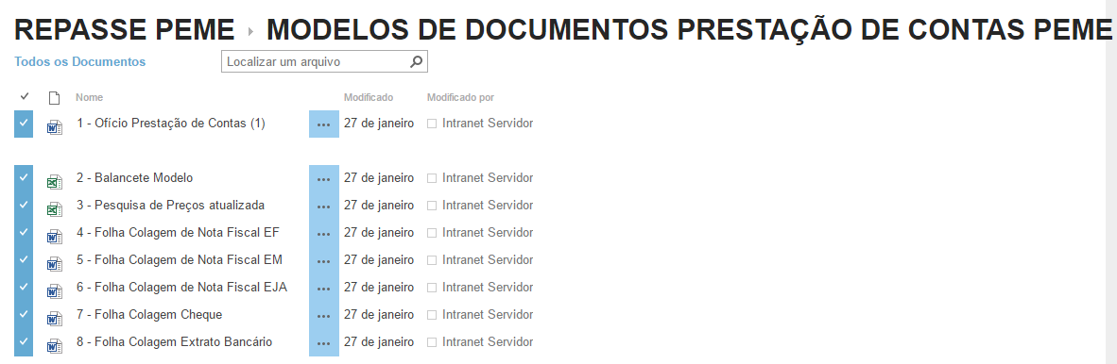
Intranet: MODELOS DE DOCUMENTOS PRESTAÇÃO DE CONTAS PEME

Slide 25
Tabela para calculo da pesquisa(dê clique duplo para usar)

